Slide 1

INICIO

Slide 2


EXPOSITOR: CONSULTOR : DANIEL FERNANDO LOZA SANTA CRUZ
Correos:
dlozas2016@gmail.com
dlozas2011@hotmail.com
lozadaniel2020@gmail.com
Canal de YouTube:
https://www.youtube.com/@daniellozasantacruz

Slide 3



Logro de la Unidad
Importancia
Al finalizar la unidad, el estudiante es capaz de realizar el listado de datos, utilizando instrucciones Transact SQL.
El estudiante utiliza las clases, métodos y componentes para mostrar los datos de una o más tablas.

Slide 4

Sesión 4
Crear Una Capa De Proceso
Crear Una Clase De Proceso
Objeto De Conexión
Clase Statement
Clase ResultSet
Clase ResultSetMetaData

Slide 5
Sesión 4
Clase DefaultTableModel
Método Listado
Crear Una Capa De Vista
Agregar Un JFrame Form
Modificando El Titulo Del Formulario
Insertar Un JTable

Slide 6
Sesión 4
Renombrar El Nombre De Un JTable
Eliminando Las Columnas Del JTable
Uso Del Método De Listado
Ejecutar La Aplicación

Slide 7

Logro de Sesión
Al terminar la sesión, el alumno:
Aprende a implementar el listado de los datos de una o más tablas, utilizando las sentencias Transact SQL.

Slide 8
Crear Una Capa De Proceso

Slide 9
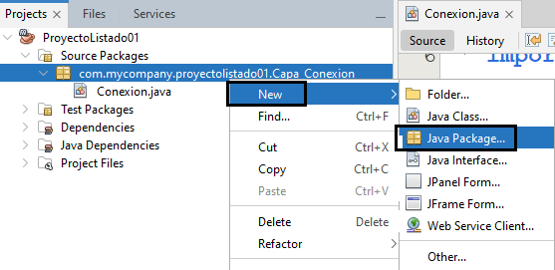

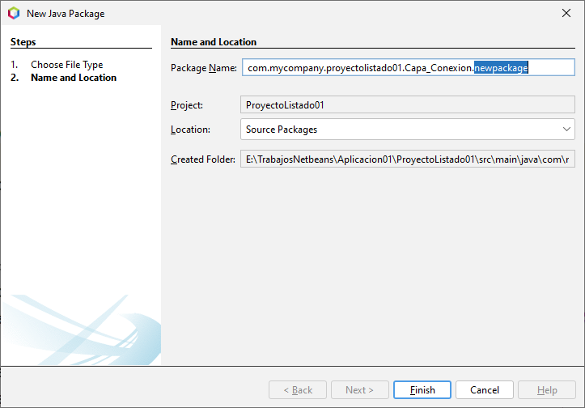
Clic derecho en: com.company.proyectolistado01
Clic en la opción: New
Clic en la opción: Java Package

Slide 10
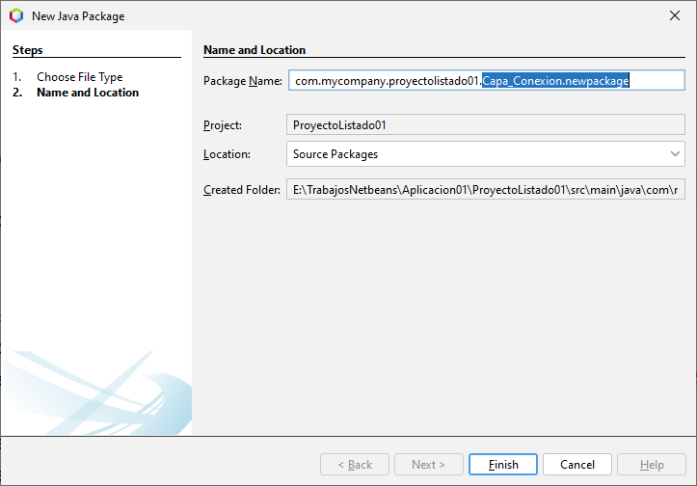
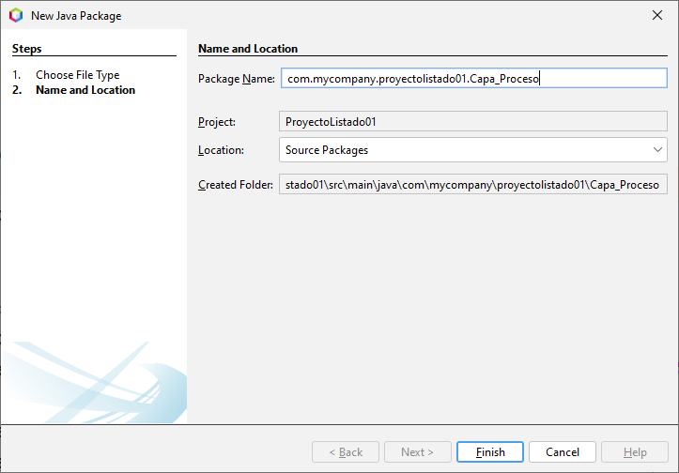
Seleccionar y suprimir
Digitar: Capa_Proceso
Clic en el botón: Finish

Slide 11
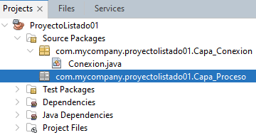

Slide 12
Crear Una Clase De Proceso

Slide 13
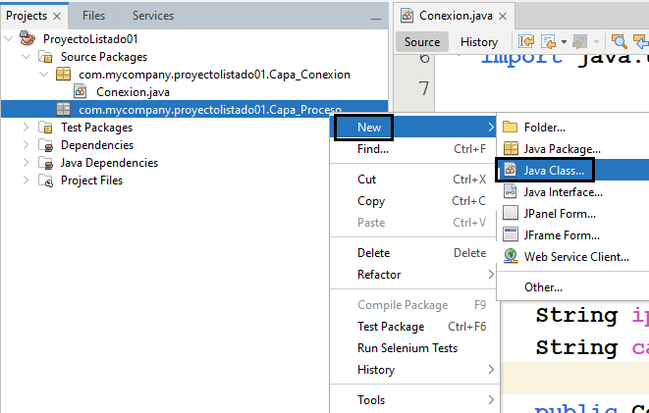
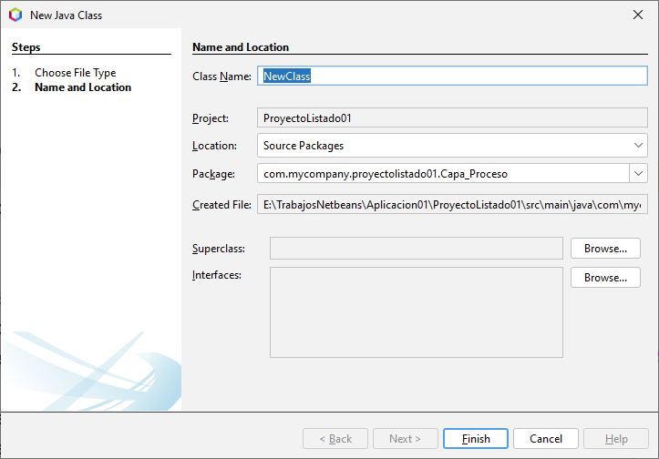
Clic en la opción: New
Clic Derecho en: Capa_Proceso
Clic en la opción: Java Class
Se muestra el siguiente cuadro de dialogo

Slide 14
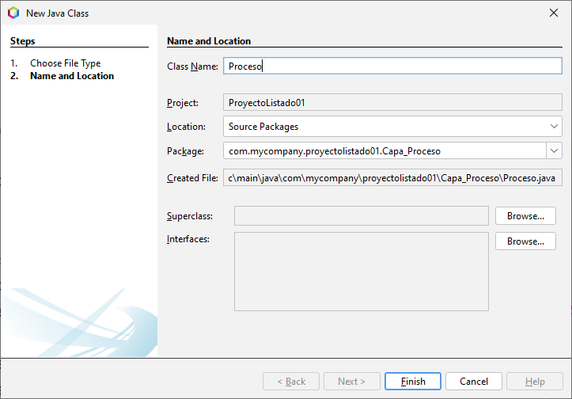
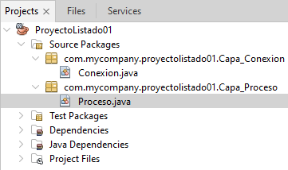
Nombre de la clase: Proceso
Clic en el botón: Finish

Slide 15
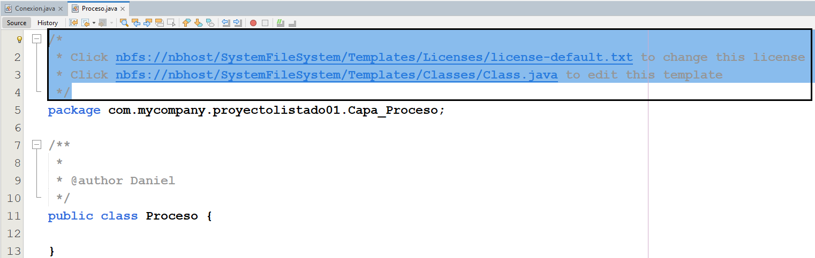
Seleccionar el comentario y pulsar la tecla suprimir

Slide 16
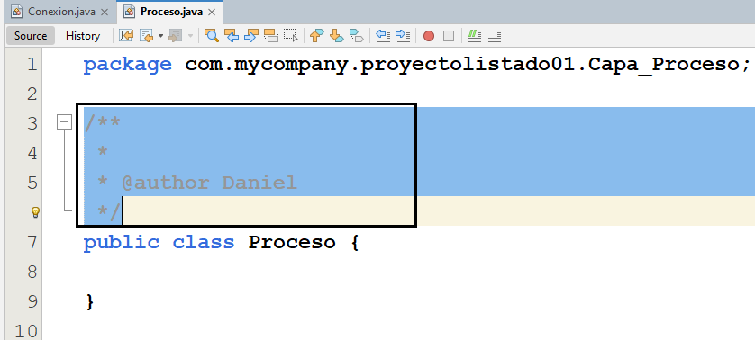
Seleccionar el comentario y pulsar la tecla suprimir

Slide 17
Objeto De Conexión

Slide 18
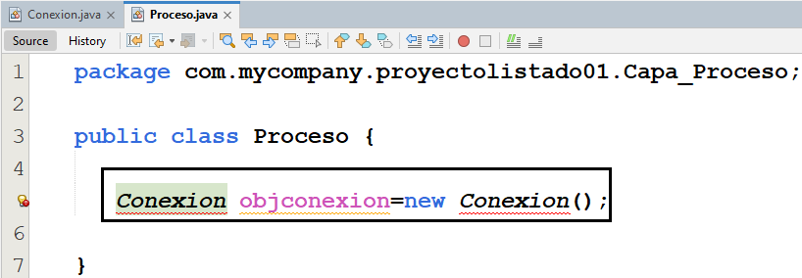
Se crea una instancia de la clase Conexion utilizando el constructor predeterminado.
Esto significa que se crea un nuevo objeto de la clase Conexion llamado objconexion.
Esta instancia se utilizará para acceder a los métodos y variables definidos en la clase Conexion.

Slide 19
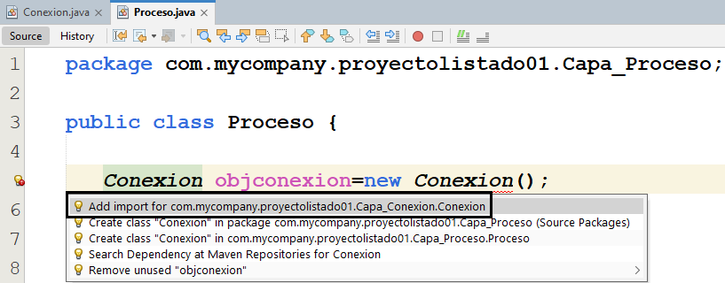
Clic en
el icono
Clic en la primera opción

Slide 20
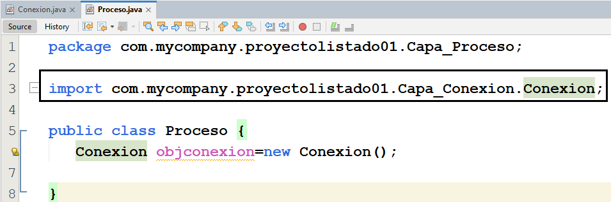
Clase Conexión, importado

Slide 21
Clase Statement

Slide 22
La clase Statement en Java es parte del paquete java.sql y se utiliza para ejecutar consultas SQL estáticas sin parámetros.
Proporciona métodos para enviar instrucciones SQL a una base de datos y recuperar los resultados correspondientes.
La interfaz Statement define varios métodos para ejecutar operaciones SQL, como consultas de selección, actualizaciones de datos y ejecución de comandos SQL arbitrarios.
Los métodos más comunes son:
executeQuery(String SQL): Ejecuta una consulta de selección (SELECT) y devuelve un objeto ResultSet que contiene los resultados.
executeUpdate(String SQL): Ejecuta una instrucción SQL que no devuelve un conjunto de resultados, como una instrucción INSERT, UPDATE o DELETE. Retorna el número de filas afectadas.
execute(String SQL): Ejecuta una instrucción SQL y devuelve un booleano que indica si la instrucción produce un conjunto de resultados.
getResultSet(): Devuelve el objeto ResultSet asociado con el Statement, si es aplicable.
close(): Cierra el Statement y libera cualquier recurso que este asociado.

Slide 23
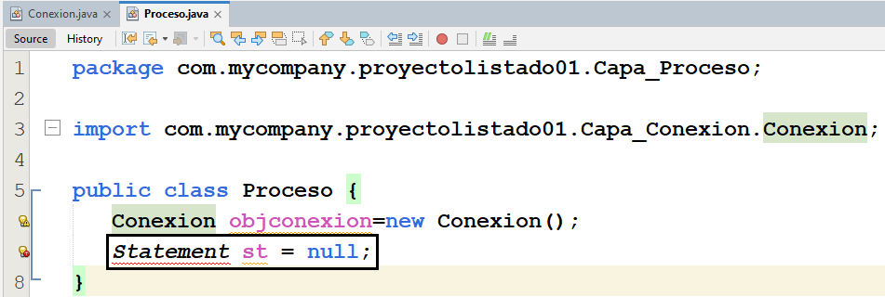
Se declara una variable st de tipo Statement, se utiliza para enviar consultas sin parámetros a la base de datos

Slide 24
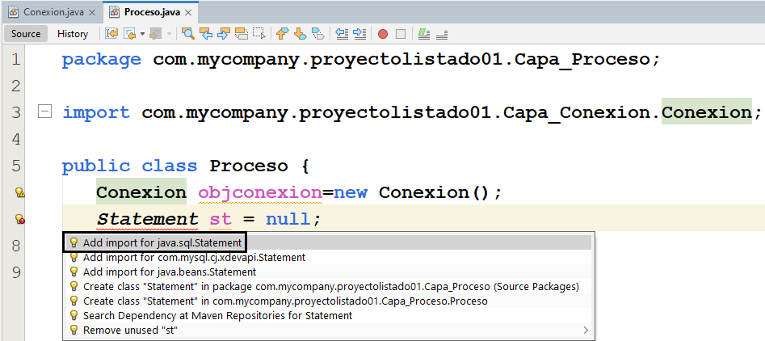
Clic en la primera opción
Clic en
el icono

Slide 25
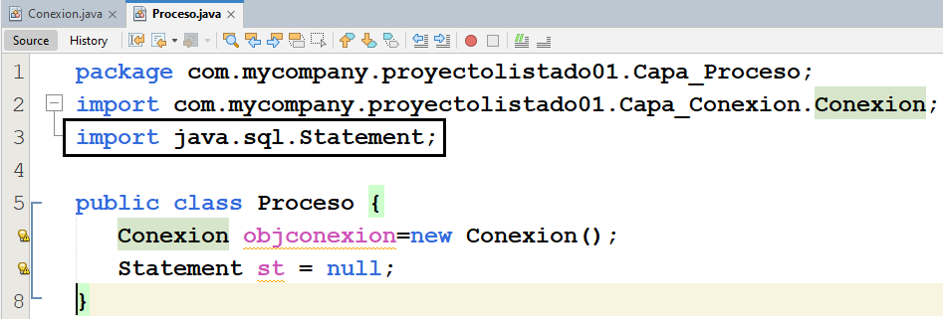
Clase Statement, importado

Slide 26
Clase ResultSet

Slide 27
La clase ResultSet en Java es parte del paquete java.sql y se utiliza para representar un conjunto de resultados de una consulta SQL.
Es decir, al ejecutar una consulta de selección (SELECT) en una base de datos, el resultado de esa consulta se almacena en un objeto ResultSet.
El objeto ResultSet proporciona métodos para acceder y manipular los datos obtenidos de la consulta.
Algunos de los métodos más comunes son:
next(): Mueve el cursor al siguiente registro en el conjunto de resultados y devuelve true si hay más registros disponibles.
getString(int columnIndex): Devuelve el valor de la columna especificada como una cadena de texto.
getInt(int columnIndex): Devuelve el valor de la columna especificada como un entero.
getObject(int columnIndex): Devuelve el valor de la columna especificada como un objeto genérico.
getMetaData(): Devuelve un objeto ResultSetMetaData que proporciona información sobre los metadatos de los resultados, como los nombres y tipos de columnas.
close(): Cierra el ResultSet y libera cualquier recurso asociado.
El objeto ResultSet actúa como un cursor que permite recorrer los registros uno a uno y acceder a los valores de cada columna en cada registro.
El método next() se utiliza para mover el cursor al siguiente registro, y luego se pueden utilizar los métodos get correspondientes para obtener los valores de las columnas.
El objeto ResultSet, se conecta a la base de datos, por lo que el acceso a los datos solo es posible mientras la conexión a la base de datos está abierta y el ResultSet no ha sido cerrado.

Slide 28
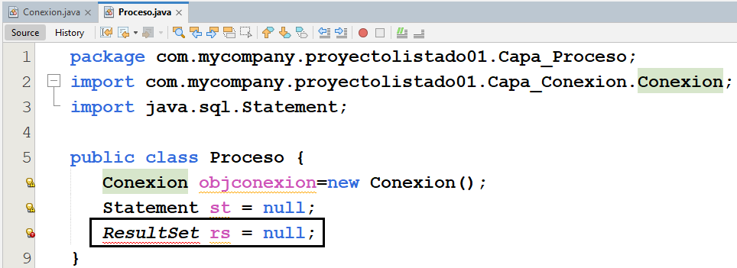
Se declara una variable rs de tipo ResultSet, es un objeto que almacena los resultados de una consulta SQL

Slide 29
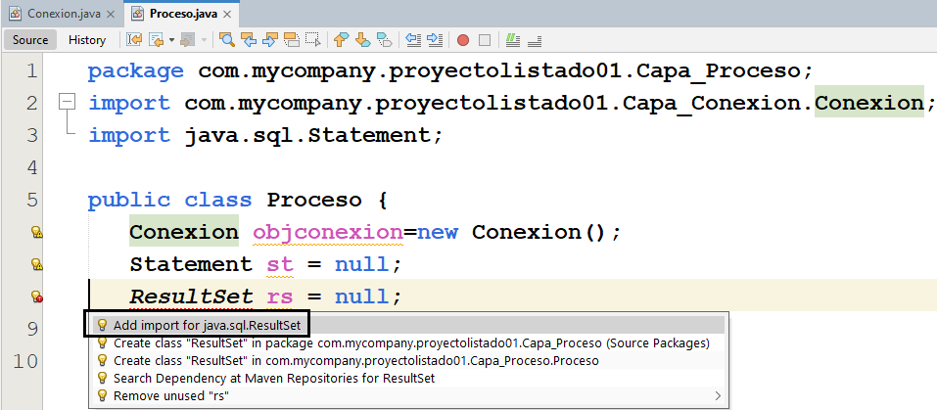
Clic en
el icono
Clic en la primera opción

Slide 30
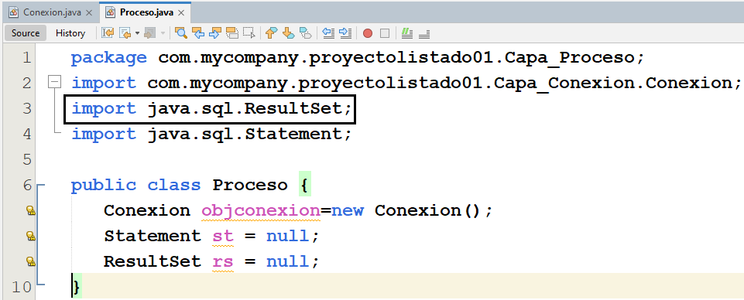
Clase ResultSet, importado

Slide 31
Clase ResultSetMetaData

Slide 32
La clase ResultSetMetaData en Java, es parte del paquete java.sql y se utiliza para obtener información sobre los metadatos de un ResultSet.
Proporciona métodos que permiten obtener detalles sobre las columnas presentes en el conjunto de resultados, como el nombre de la columna, el tipo de datos, la longitud, etc.
Cuando se ejecuta una consulta SQL y se obtiene un ResultSet, se puede acceder a la instancia de ResultSetMetaData asociada a ese ResultSet utilizando el método getMetaData() del ResultSet.
La clase ResultSetMetaData proporciona información estructural sobre los datos contenidos en el ResultSet.
Los métodos más comunes de la clase ResultSetMetaData son:
getColumnCount(): Devuelve el número de columnas en el conjunto de resultados.
getColumnName(int columnIndex): Devuelve el nombre de la columna correspondiente al índice especificado.
getColumnType(int columnIndex): Devuelve el tipo de datos de la columna correspondiente al índice especificado.
getColumnLabel(int columnIndex): Devuelve la etiqueta de la columna correspondiente al índice especificado.
getColumnDisplaySize(int columnIndex): Devuelve el tamaño máximo de visualización de la columna correspondiente al índice especificado.
Estos métodos y otros proporcionados por la clase ResultSetMetaData permiten obtener información detallada sobre las columnas presentes en el ResultSet, lo que puede ser útil para realizar operaciones como la generación dinámica de informes, la manipulación de datos o la visualización de resultados de manera adecuada.

Slide 33
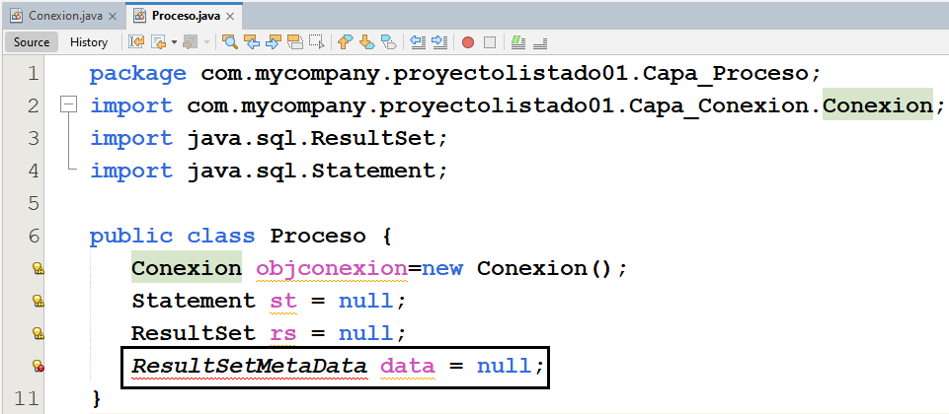
Se declara una variable data de tipo ResultSetMetaData, contiene información sobre los metadatos de los resultados de la consulta, como el número de columnas y los nombres de las columnas

Slide 34
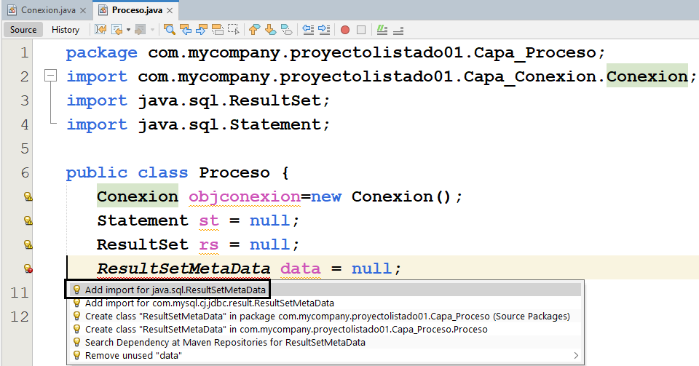
Clic en
el icono
Clic en la primera opción

Slide 35
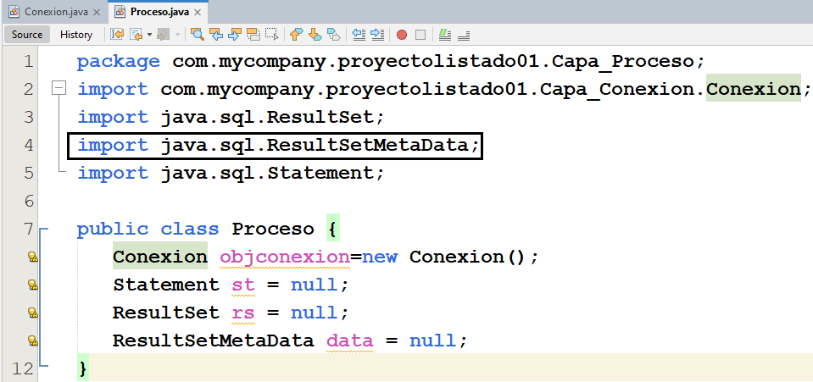
Clase ResultSetMetaData, importado

Slide 36
Clase DefaultTableModel

Slide 37
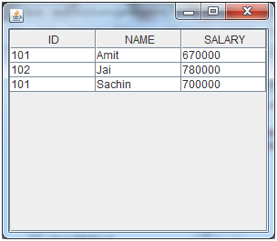
La clase DefaultTableModel en Java es parte del paquete javax.swing.table y proporciona una implementación predeterminada de la interfaz TableModel.
Se utiliza para representar y almacenar los datos de una tabla en un formato tabular.
La clase DefaultTableModel implementa los métodos definidos en la interfaz TableModel, que permiten acceder y manipular los datos de una tabla.
Estos métodos incluyen la obtención del número de filas y columnas, el acceso a los valores de las celdas, la modificación de los datos, etc.
La ventaja de utilizar DefaultTableModel es que proporciona una estructura básica de tabla lista para usar y simplifica las operaciones comunes de manipulación de datos.
Además, permite agregar o eliminar filas y columnas fácilmente, y también admite la edición directa de las celdas.
Algunos métodos y características importantes de la clase DefaultTableModel incluyen:
setDataVector(Object[][] data, Object[] columnNames): Establece los datos de la tabla utilizando una matriz bidimensional de objetos y un arreglo de nombres de columna.
addRow(Object[] rowData): Agrega una fila a la tabla con los datos proporcionados en un arreglo de objetos.
removeRow(int row): Elimina una fila de la tabla en el índice especificado.
addColumn(Object columnName): Agrega una columna a la tabla con el nombre de columna proporcionado.
getColumnCount(): Devuelve el número de columnas en la tabla.
getRowCount(): Devuelve el número de filas en la tabla.
getValueAt(int row, int column): Obtiene el valor de la celda en la posición especificada.
setValueAt(Object value, int row, int column): Establece el valor de una celda en la posición especificada.

Slide 38
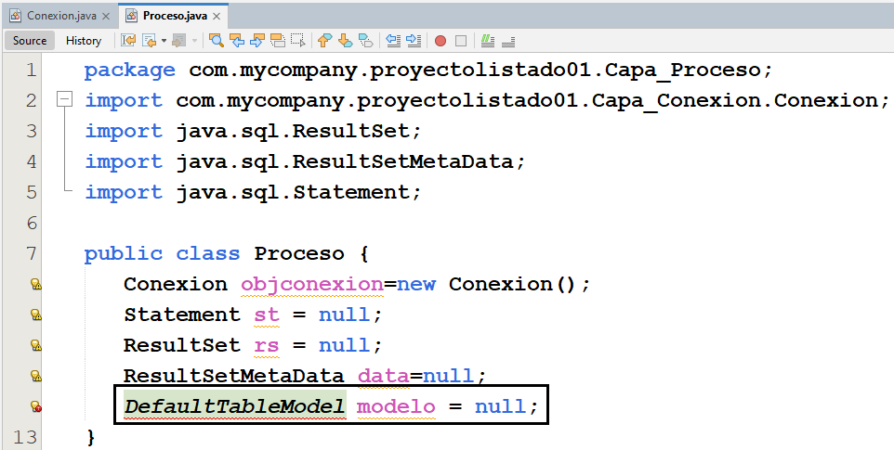
Se declara una variable modelo de tipo DefaultTableModel y se inicializa con null

Slide 39
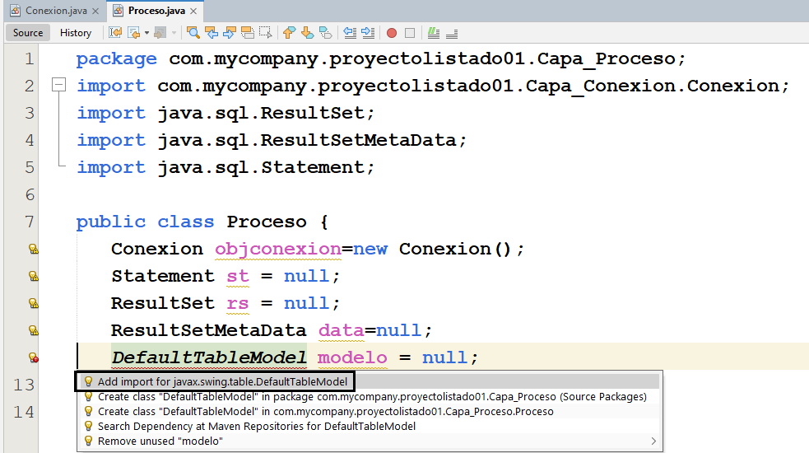
Clic en
el icono
Clic en la primera opción

Slide 40
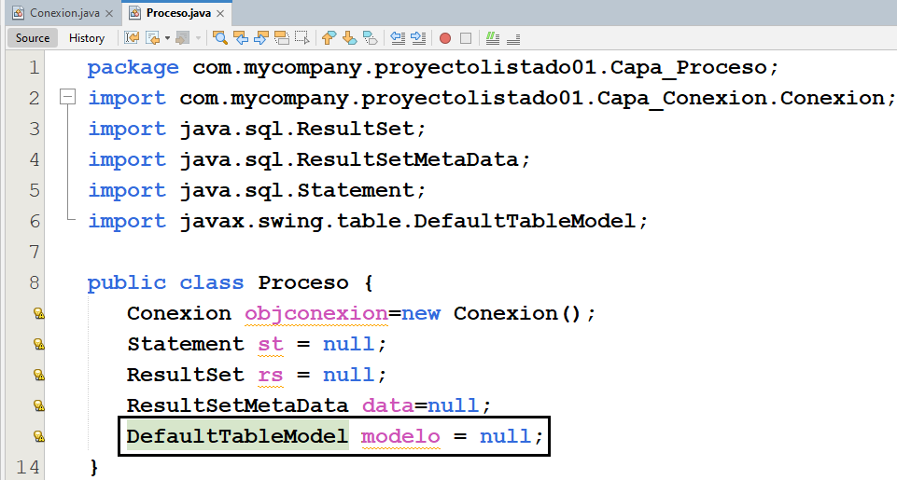
Clase DefaultTableModel, importado

Slide 41
Método Listado

Slide 42
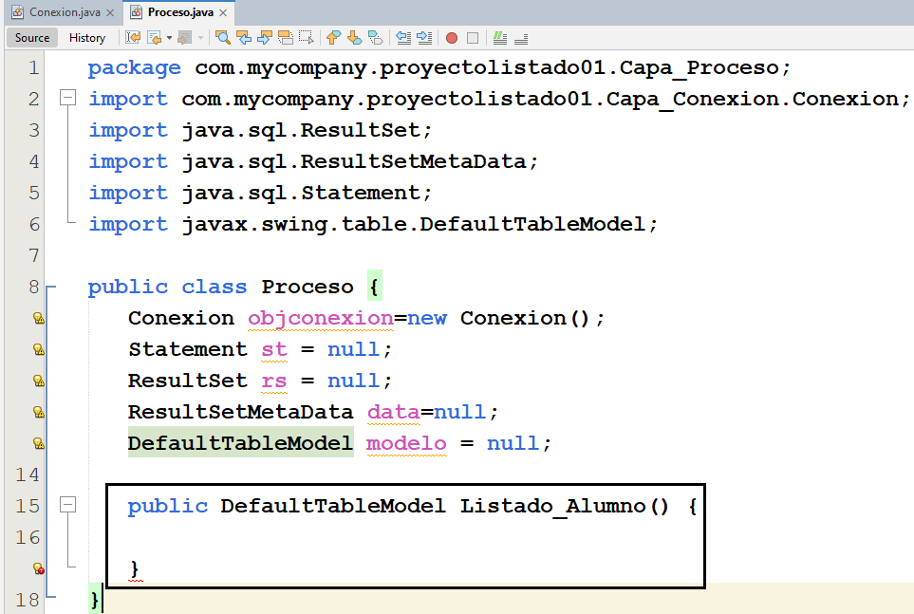
Se crea un método: Listado_Alumno de tipo clase: DefaultTableModel y es público

Slide 43
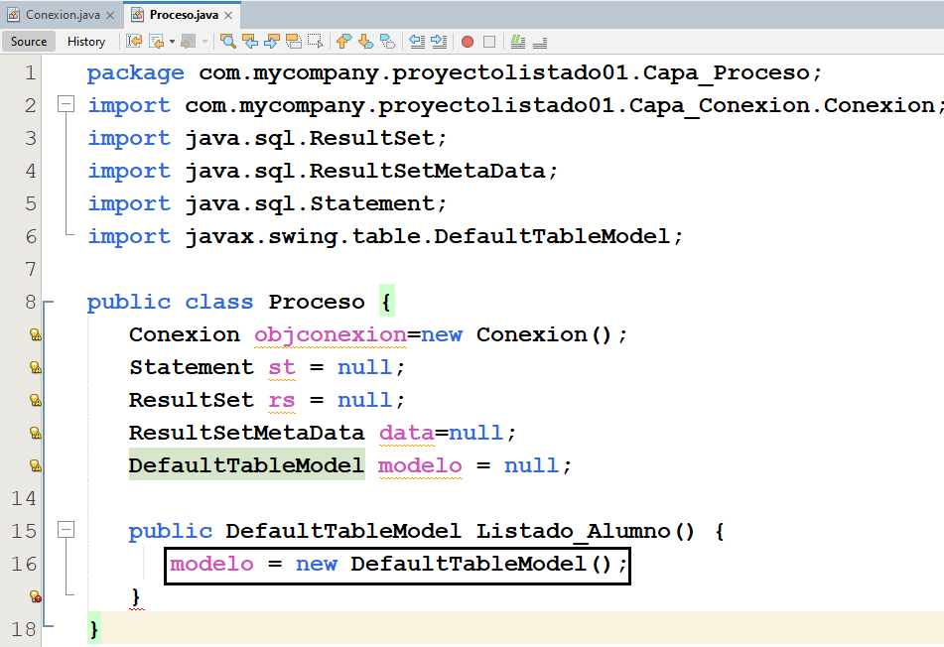
Se crea un nuevo objeto modelo de tipo clase: DefaultTableModel

Slide 44
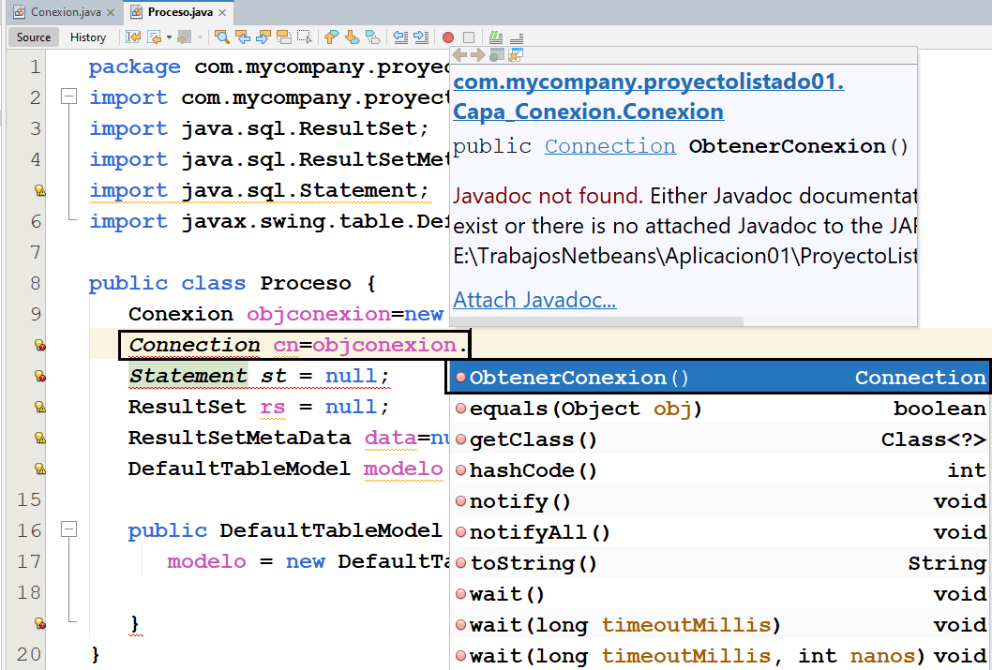
El método ObtenerConexion(), es parte de la clase Conexion y devuelve un objeto Connection que representa la conexión a la base de datos.
Se declara una variable: cn de tipo clase: Connection
Se le asigna el resultado de llamar al método ObtenerConexion(), hacia el objeto: objconexion.

Slide 45
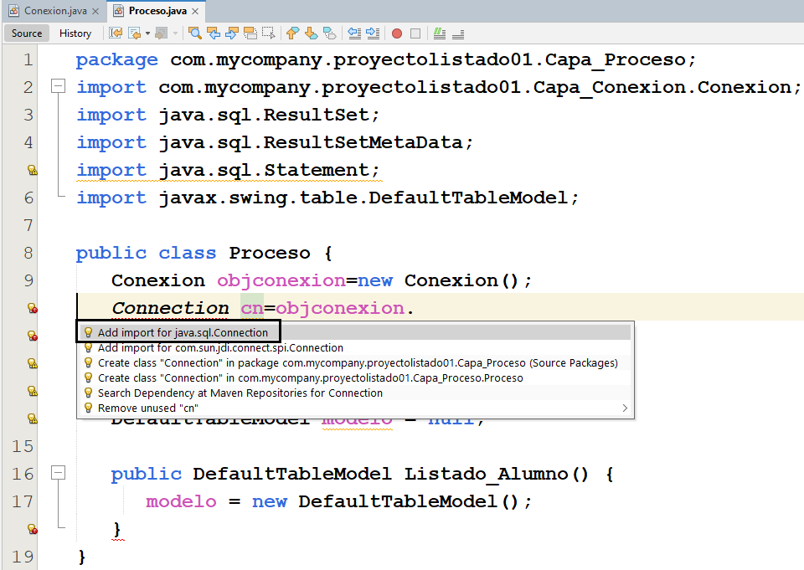
Clic en
el icono
Clic en la primera opción

Slide 46
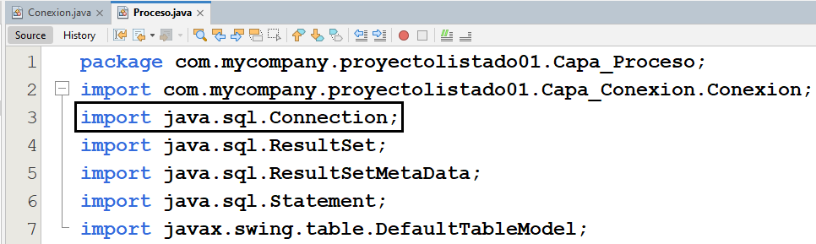
Clase Connection, importado

Slide 47
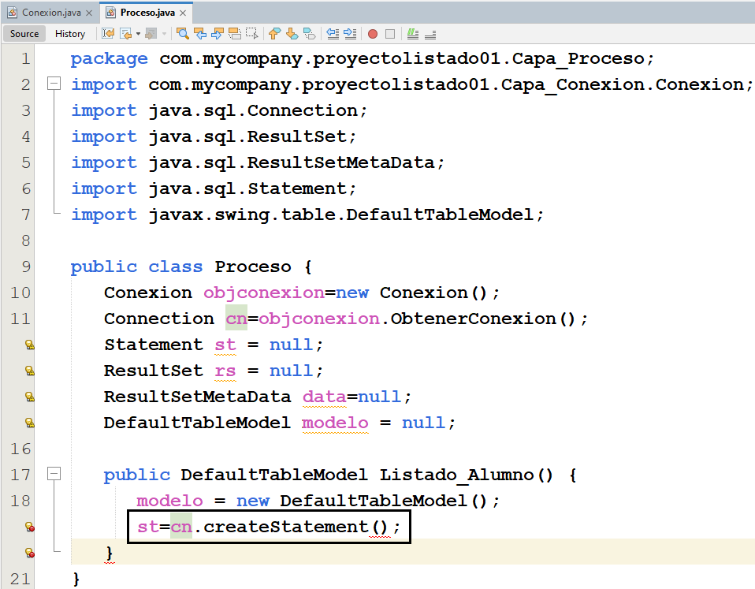
se crea un objeto st, de tipo clase: Statement, para ejecutar consultas SQL.

Slide 48
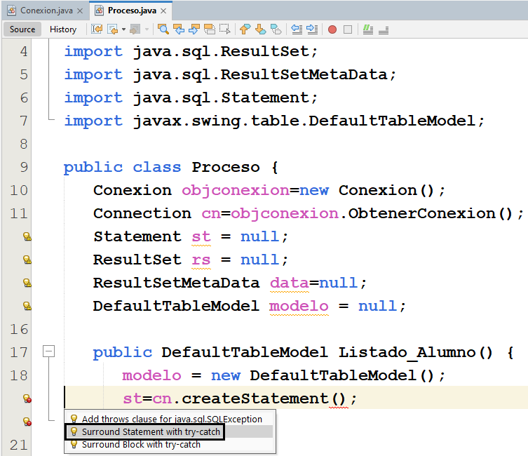
Clic en
el icono
Clic en la segunda opción

Slide 49
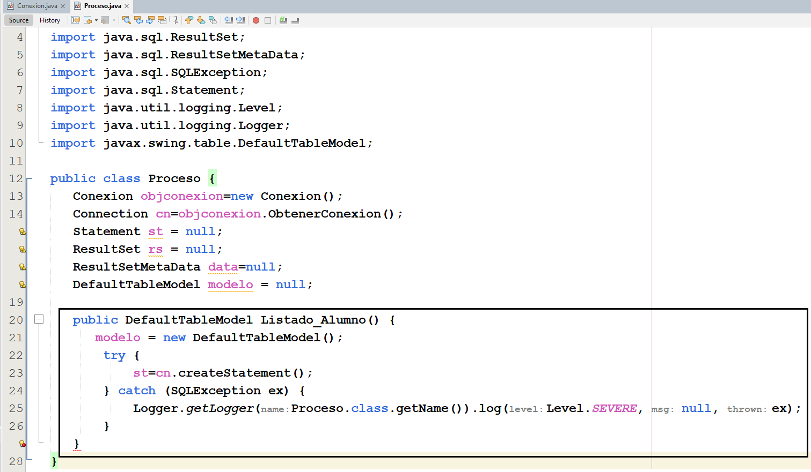

Slide 50
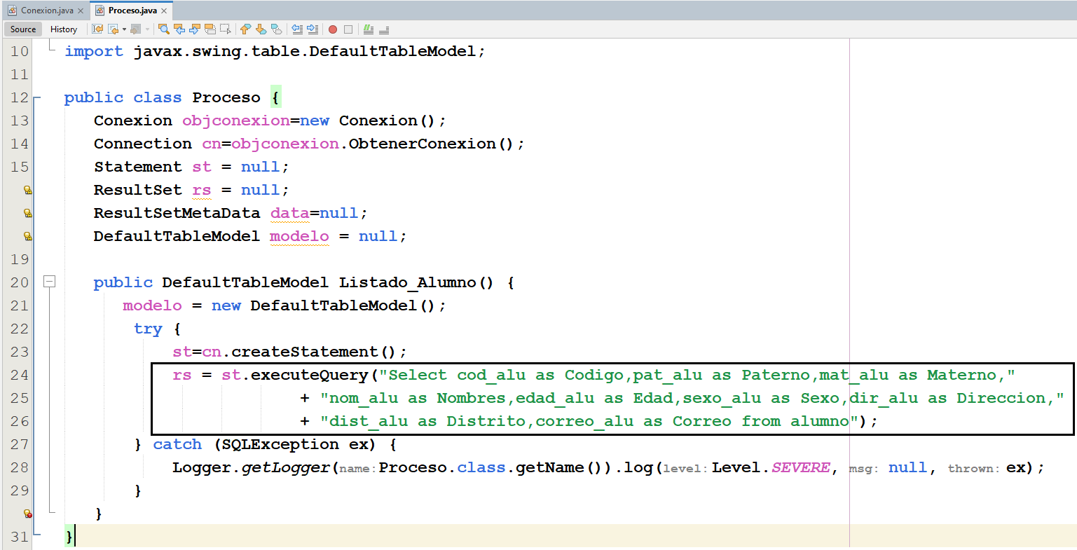
Con el método, executeQuery, se ejecuta la consulta
La consulta se almacena hacia el objeto rs de tipo ResultSet

Slide 51
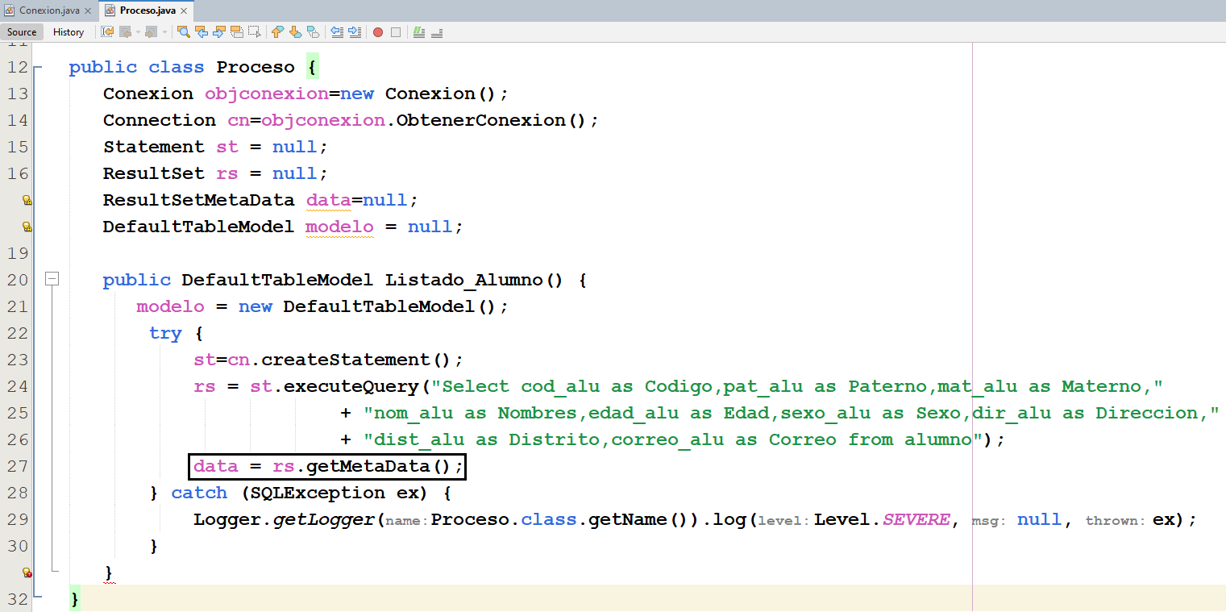
Se obtiene el metadata del ResultSet mediante rs.getMetaData() y se almacena en el objeto ResultSetMetaData llamado data.

Slide 52
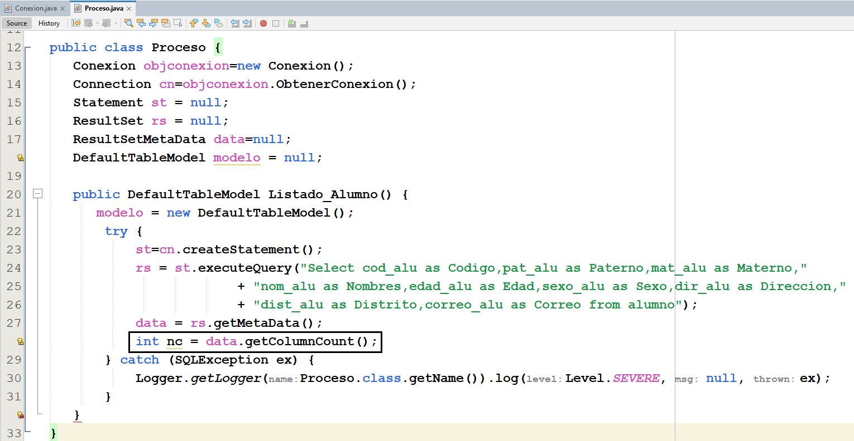
Se obtiene el número total de columnas en el ResultSetMetaData utilizando data.getColumnCount() y se almacena hacia la variable nc

Slide 53
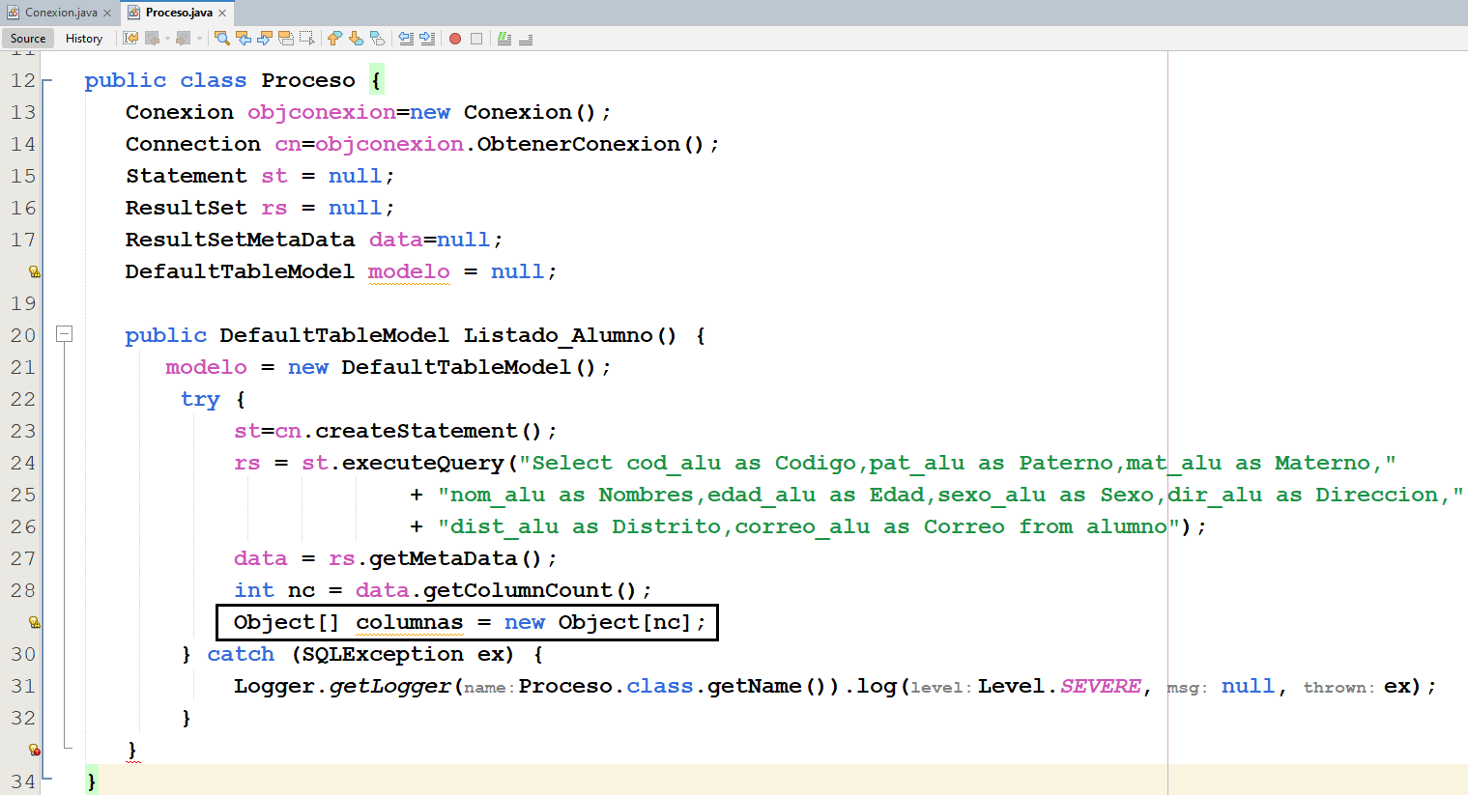
Se crea un objeto columnas de tipo Object[], para almacenar los nombres de las columnas de la tabla alumno.

Slide 54
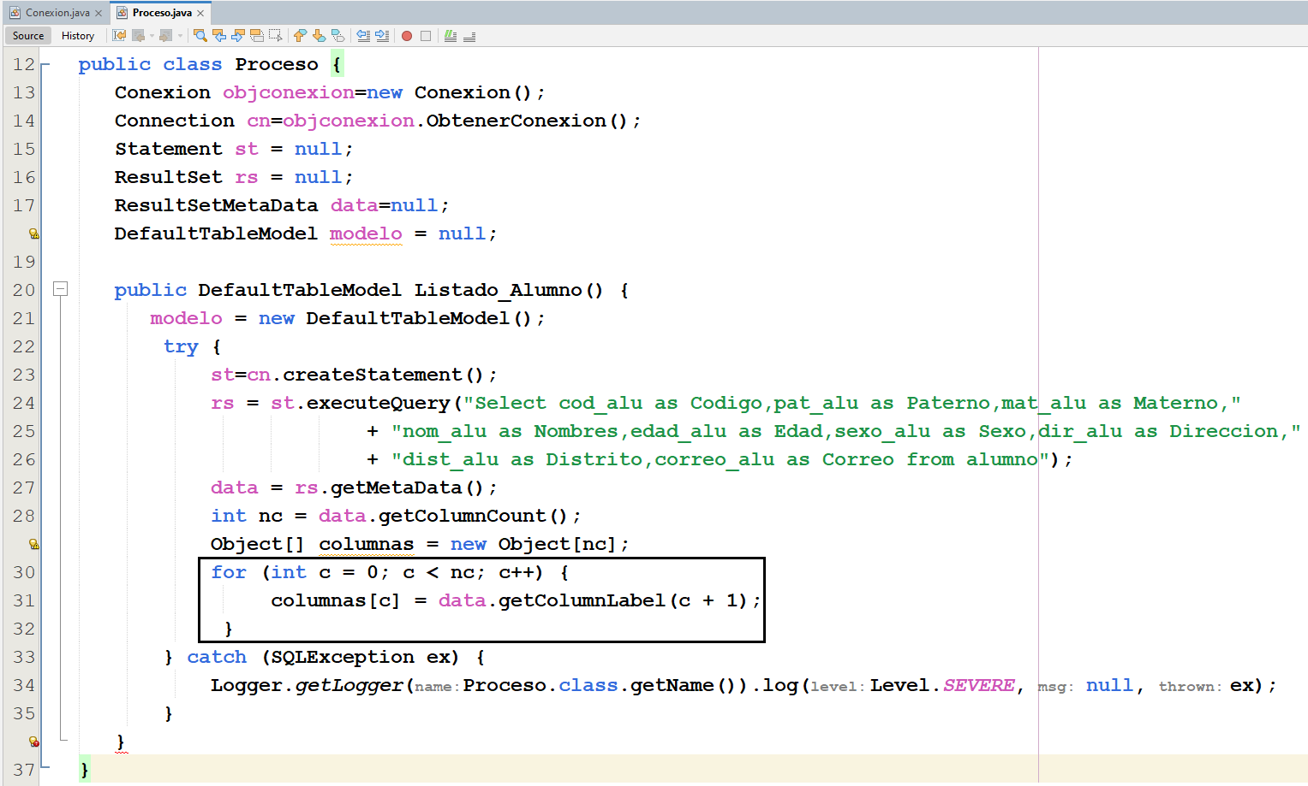
Se utiliza un bucle for, para recorrer las columnas del ResultSetMetaData(data) y se almacenan los nombres de las columnas en el vector columnas.

Slide 55
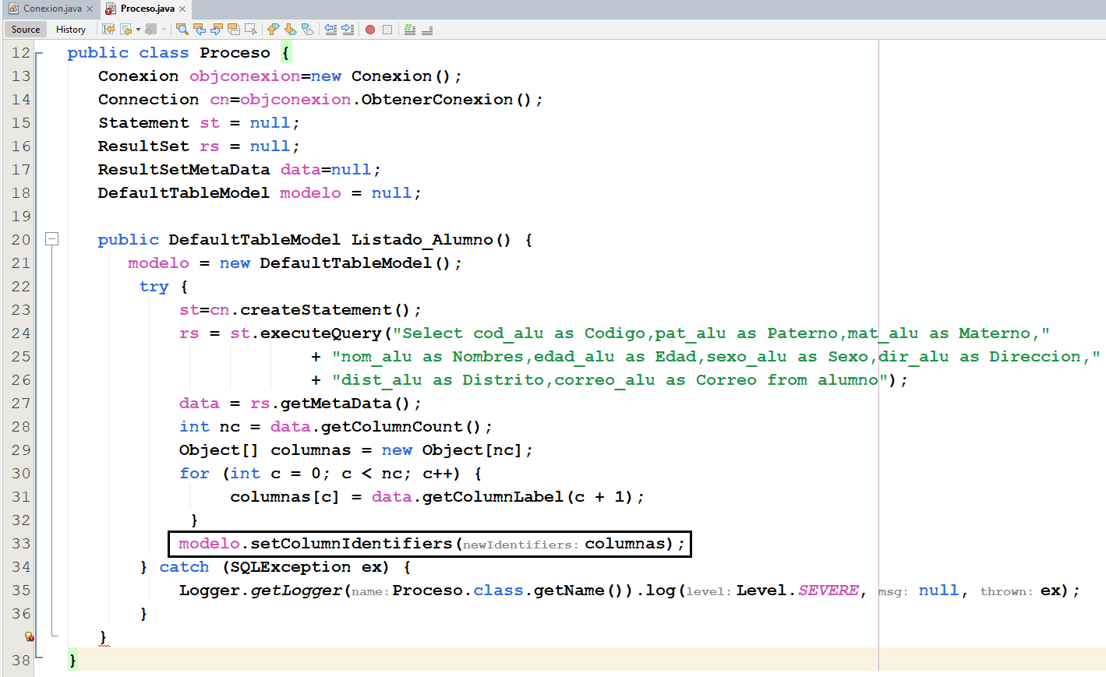
Se establecen las columnas del modelo utilizando modelo.setColumnIdentifiers(columnas).

Slide 56
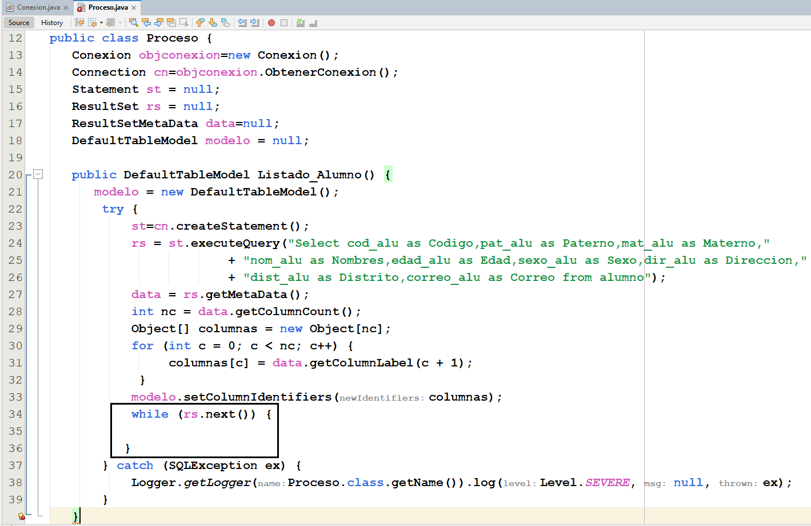
Se utiliza un bucle while, para recorrer las filas del ResultSet(rs)

Slide 57
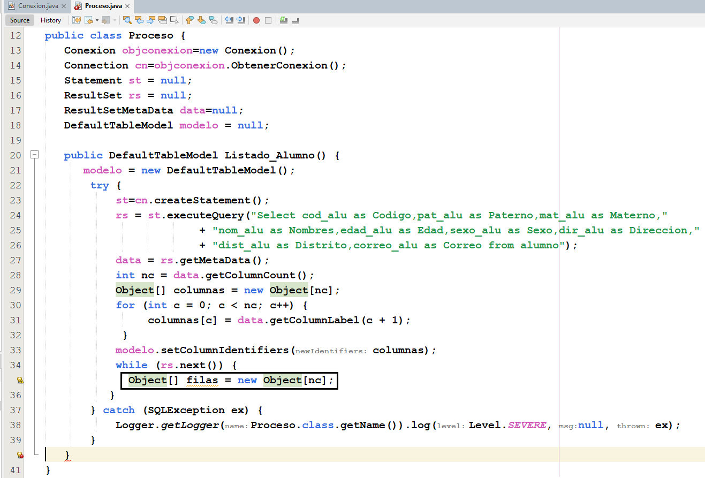
Dentro del bucle, se crea un nuevo objeto: filas de tipo Object[], para almacenar los valores de las columnas de la fila actual.

Slide 58
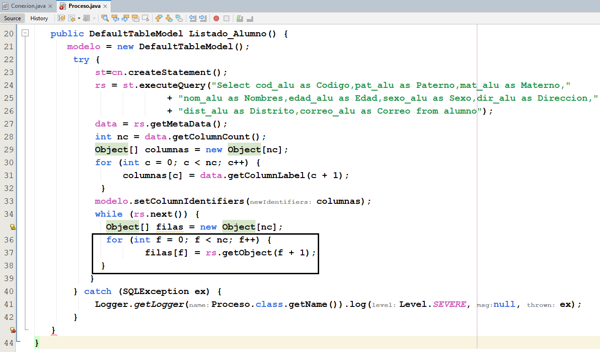
Se utiliza otro bucle for para recorrer las columnas del ResultSet(rs) y se almacenan los valores de las columnas en el vector filas.

Slide 59
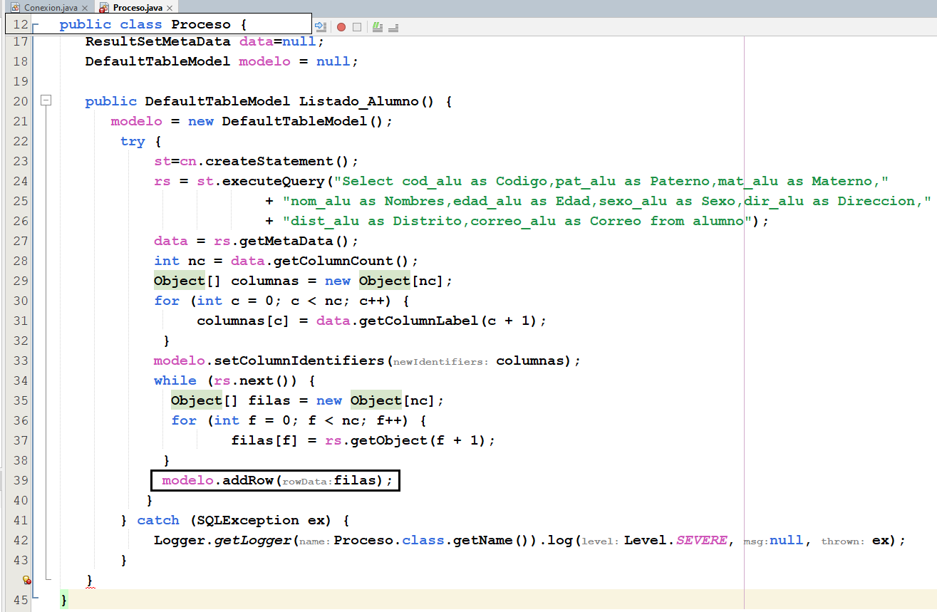
Se agrega la fila, hacia el objeto modelo, utilizando modelo.addRow(filas)

Slide 60
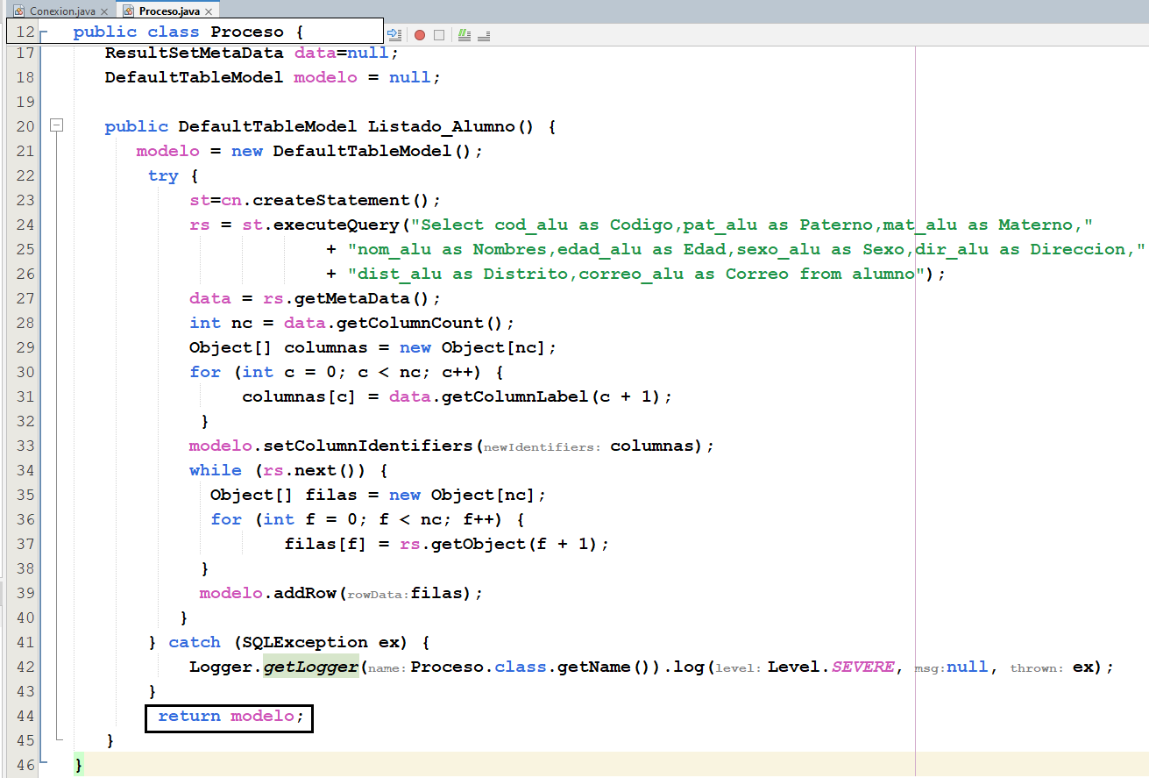
Después de recorrer todas las filas, se devuelve el objeto modelo con los datos de la tabla alumno

Slide 61
En caso de producirse una excepción: SQLException, se captura y se muestra un mensaje de error.

Slide 62
Crear Una Capa De Vista

Slide 63
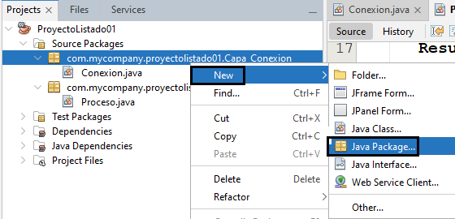
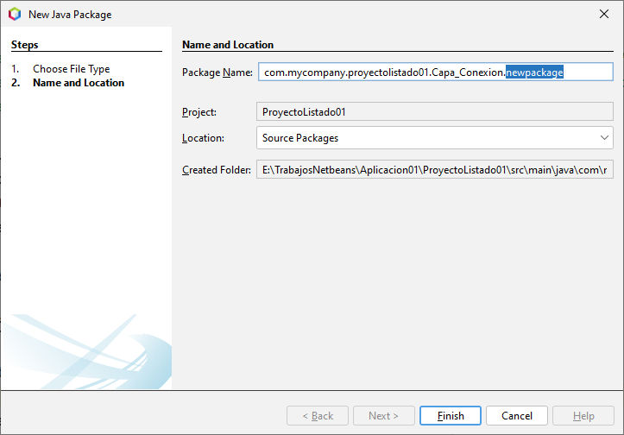
Clic derecho en: com.mycompany.proyectolistado01.CapaConexion
Clic en la opción: New
Se muestra el siguiente cuadro de diálogo
Clic en la opción: Java Package

Slide 64
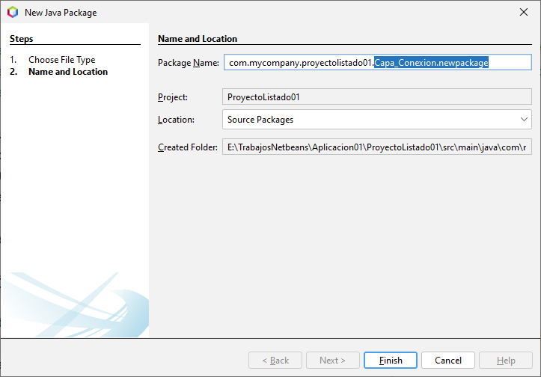
Seleccionar y pulsar la tecla suprimir

Slide 65
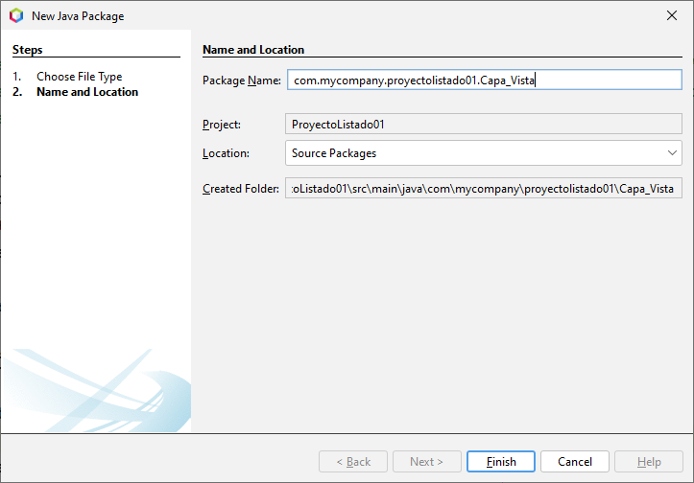

Digitar: Capa_Vista
Clic en el botón: Finish

Slide 66
Agregar Un JFrame Form

Slide 67

Clic derecho en el paquete: Capa_Vista
Clic en la opción: New
Clic en la opción:
JFrame Form

Slide 68



Se muestra el siguiente cuadro de diálogo
Nombre de la clase: JF_CrudAlumno
Clic en el botón: Finish

Slide 69
Modificando El Titulo Del Formulario

Slide 70



Clic en: JFrame
En la propiedad Title, digitar: CRUD - DOCENTES

Slide 71
Insertar Un JTable

Slide 72

Componente: JTable
Clic y arrastre hacia el formulario

Slide 73

Componente JTable, agregado hacia el formulario

Slide 74
Renombrar El Nombre De Un JTable

Slide 75


Clic derecho, sobre el Jtable
Clic en: jTable1
(Nombre por defecto)
Clic en la opción:
Change Variable Name

Slide 76



Nombre por defecto
Digitar: Jtlistado
Clic en el botón: OK

Slide 77
Eliminando Las Columnas Del JTable

Slide 78

Clic derecho, sobre el Jtable
Clic en la opción: Properties

Slide 79

En la propiedad model, clic en los tres puntos consecutivos

Slide 80


Clic en una columna
Clic en el botón: Delete

Slide 81


Luego de haber eliminado, todas las columnas
Clic en el botón: Close
Clic en el botón: OK

Slide 82
Uso Del Método De Listado

Slide 83

Clic en la ficha: Source

Slide 84


Seleccionar el comentario y pulsar la tecla suprimir
Seleccionar el comentario y pulsar la tecla suprimir

Slide 85


Seleccionar el comentario y pulsar la tecla suprimir
Seleccionar el comentario y pulsar la tecla suprimir

Slide 86


Se crea una instancia de la clase Proceso y asigna la instancia a la variable: objproceso
Clic en
el icono
Clic en la primera opción

Slide 87


Clase Proceso, importado
Se genera un método: Llenar_Datos_Alumno de tipo void

Slide 88

Se invoca a un método: Listado_Alumno, en el objeto objproceso de la clase Proceso.
El resultado del método: Listado_Alumno, se utiliza para establecer el modelo de datos hacia el componente: Jtlistado, por medio del método: setModel.

Slide 89

En el constructor de la clase, se invoca al método: Llenar_Datos_Alumno

Slide 90
Ejecutar La Aplicación

Slide 91

Se agregan registros hacia la tabla: Alumno

Slide 92


Clic en la flecha abajo
Clic en la opción: Customize
Clic en el botón: Browse
Clic en la opción: Run

Slide 93


Clic en el formulario: JF_CrudAlumno
Clic en el botón:
Select Main Class
Clic en el botón: OK

Slide 94


Clic en el icono: Run Project

Slide 95
CIERRE

Slide 96

CIERRE
¿Qué aprendí en esta sesión de aprendizaje?
¿Cómo definir y utilizar clases en Java para encapsular la lógica y los datos de un programa?
¿Cuáles son los pasos para ejecutar consultas SQL?
Notes:
Un arreglo es un conjunto de variables del mismo tipo, que son agrupadas bajo un único
identificador. Cada una de las variables o elementos del arreglo se referencia mediante
un índice que representa la posición del mismo dentro del arreglo.
Un arreglo se utiliza para procesar variables dentro de una observación del paso de
datos. Se usan para realizar cálculos o comparaciones repetitivos sobre variables que se
procesaran o manipularan de forma similar

Slide 97


